Slide 1
Paczka ,Paczka Ukraina Plus

Slide 2
Paczka
Możliwość wysyłki przedmiotów do wagi 20kg.
Priorytet
Potwierdzenie odbioru (podpisane przez adresata)
Zadeklarowana wartość
Maksymalny wymiar nie może przekroczyć 150cm

Slide 3
Paczka Ukraina Plus
Paczka UKRAINA PLUS to przesyłka ważąca maksymalnie 20 kilogramów, którą nadasz w każdej placówce pocztowej.
Zadeklarowana wartość w kwocie maksymalnie 400zł
Paczka UKRAINA PLUS to przesyłka ważąca maksymalnie 20 kilogramów, którą nadasz w każdej placówce pocztowej

Slide 4
Paczka Ukraina Plus
Jeden z wymiarów nie może przekroczyć 150cm
Do przemieszczenia i doręczania przyjmowana jest przesyłka, do której nadawca dołączył wypełnioną nalepkę adresową wraz z dwoma egzemplarzami deklaracji celnej CN 23
Reklamacja do 12 miesięcy

Slide 5
EMS
EMS to pocztowa usługa Poczty Polskiej, która polega na odbiorze z siedziby nadawcy albo przyjęciu w placówkach pocztowych, a następnie przemieszczeniu i doręczeniu adresatowi za granicą, przesyłek zawierających dokumenty lub towary.

Slide 6
EMS
Obecnie usługa EMS realizowana jest wyłącznie do krajów: Austria, Białoruś, Bułgaria, Czechy, Dania, Estonia, Finlandia, Grecja, Gruzja, Holandia, Irlandia, Litwa, Łotwa, Niemcy, Norwegia, Singapur, Słowacja, Szwajcaria, Szwecja, Węgry.

Slide 7
EMS
Document Pack – przesyłka może zawierać dokumenty, masa takiej przesyłki nie może przekroczyć 0,5 kg
Kilo Pack – przesyłka, której masa nie może przekroczyć 1 kg może zawierać dokumenty, a także jeśli jest adresowana
EMS – 20 kg

Slide 8
EMS
Potwierdzenie doręczenia albo zwrotu przesyłki EMS (sms/email)

Slide 9
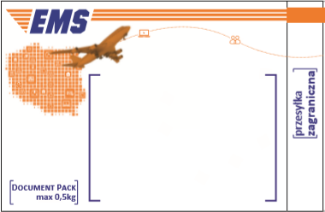
Document pack 0,5kg

Slide 10

Kilo Pack 1kg

Slide 11
Terminy doręczeń przesyłek EMS za granicą
Przewidywany termin doręczenia przesyłki EMS to:
do krajów europejskich od 3 dni
do krajów na kontynentach innych niż Europa od 6 dni

